Slide 1
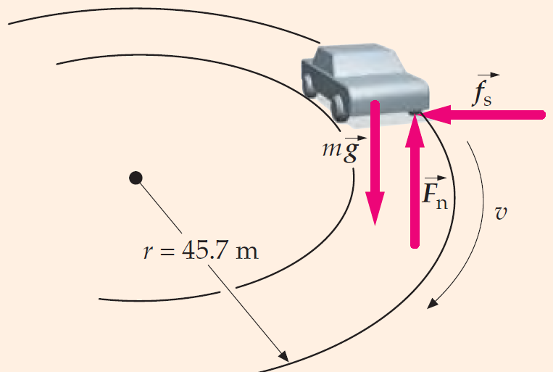
Пример
При тестирање на нови гуми за тркачки автомобил, треба да се провери дали коефициентот на статичко триење помеѓу гумите и сув бетон не ја надминува вредноста 0,9 како што е декларирано од производителот. При тестот, автомобилот се движи со константна брзина по хоризонтална кружна патека со радиус од 45,7 m за време од 15,2 s без лизгање.
Да се разгледа движењето на автомобилот. Да се пресмета неговата брзина и минималната вредност на коефициентот на статичко триење помеѓу гумите и патеката.

Slide 2
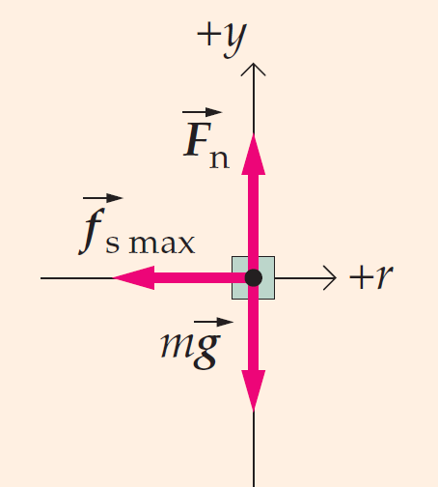
Нормалната сила која дејствува на автомобилот се урамнотежува со неговата тежина. Хоризонталната сила е резултат на силата на статичко триење. Колку со поголема брзина се движи автомобилот, толку повеќе се зголемува центрипеталното забрзување.

Slide 3
Брзината може да се пресмета преку обиколката на кружната патека и периодот, односно времето за коешто автомобилот прави едно завртување.
Преку брзината може да се пресметаат центрипеталното и тангенцијалното забрзување. Со оглед на тоа што брзината е константна, тангенцијалното забрзување е еднакво на нула.

Slide 4
Се применува вториот Њутнов закон за автомобилот. Се разгледуваат сите сили кои дејствуваат на автомобилот, при што се разложуваат по двете оски:

Slide 5
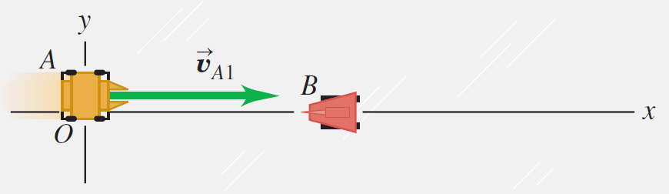
Пример
Два робота учествуваат во меѓусебна борба на хоризонтална рамнина без триење. Роботот A има маса од 20 kg и почетна брзина од 2 m/s во позитивна насока на оската x. Тој се судира со роботот B со маса од 12 kg, којшто мирува. По судирот, роботот А продолжува да се движи со брзина од 1 m/s под агол од 30° во однос на почетниот правец на движење.
Да се анализира судирот на роботите. Да се пресмета брзината на роботот B и правецот на движење по судирот.

Slide 6
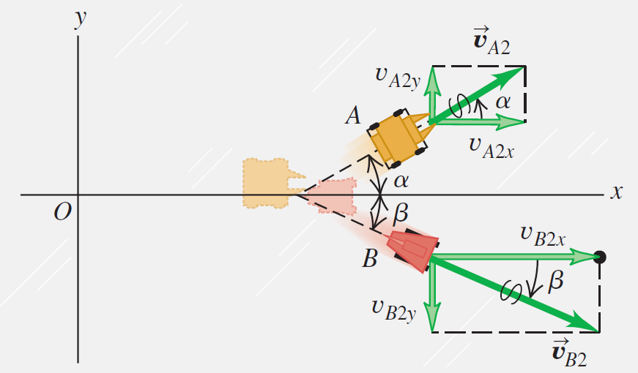
При судирот нема влијание од надворешни сили. Ќе го земеме предвид законот за запазување на импулсот.

Slide 7
Импулсот е векторска величина, па законот за запазување на импулсот се разгледува посебно по двете оски.
Импулсот претставува производ од масата и брзината на телото. Во овој судир учествуваат две тела, па се зема вкупниот импулс на овој систем пред и по судирот.
Роботот B пред судирот мирува, односно неговиот импулс пред судирот е нула.

Slide 8
Од двете компоненти на брзината на роботот B по судирот се пресметува неговата вкупна брзина.
За аголот под којшто се придвижува роботот B се добива:

Slide 9
Направете сами:
Добиениот резултат да се провери со пресметување на вкупниот импулс пред и по судирот.

